Slide 1
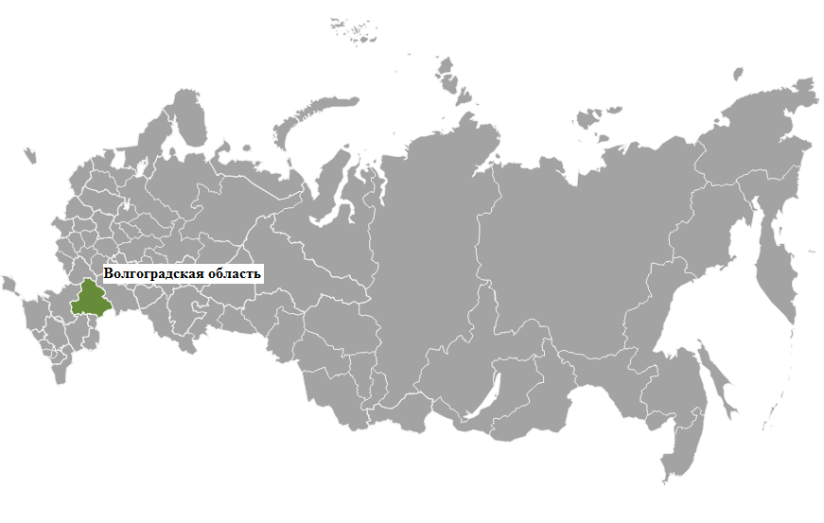
РОСПРИРОДНАДЗОР
ДОКЛАД
Заместителя начальника отдела экологического надзора по Волгоградской области
Симоновой Ксении Александровны
«Согласование планов предупреждения и ликвидации разливов нефти и нефтепродуктов»
«Объекты, деятельность которых связана с пользованием участками недр, которые подлежат учету в федеральном государственном реестре объектов НВОС»
«Предоставление отчетности по форме федерального статистического наблюдения № 2-ТП (Рекультивация) респондентами, разрабатывающими месторождения полезных ископаемых»
Федеральная служба по надзору
в сфере природопользования

Slide 2
«Согласование планов предупреждения и ликвидации разливов
нефти и нефтепродуктов»
2
Согласно п.2 ст.333.43 «Налогового кодекса Российской Федерации» от 05.08.2000 № 117-ФЗ к углеводородному сырью относятся следующие виды добытых полезных ископаемых:
1) нефть обезвоженная, обессоленная и стабилизированная;
2) газовый конденсат, прошедший технологию промысловой подготовки в соответствии с техническим проектом разработки месторождения до направления его на переработку;
3) газ горючий природный (растворенный газ или смесь растворенного газа и газа из газовой шапки) из всех видов месторождений углеводородного сырья, добываемый через нефтяные скважины;
4) газ горючий природный, за исключением попутного газа.

Slide 3
3
«Согласование планов предупреждения и ликвидации разливов
нефти и нефтепродуктов»
На основании п.4 Правил критериями определения объектов являются:
а) максимальный расчетный объем разливов нефти и нефтепродуктов для объектов, расположенных (эксплуатируемых) на поверхностных водных объектах (включая их водоохранные зоны), за исключением морей и их отдельных частей, - 0,5 тонны и более;
б) максимальный расчетный объем разливов нефти и нефтепродуктов для объектов, расположенных на сухопутной части территории Российской Федерации, - 3 тонны и более.
Планирование контрольно-надзорной деятельности (КНД)

Slide 4
4
«Согласование планов предупреждения и ликвидации разливов
нефти и нефтепродуктов»
Срок согласования плана не должен превышать двадцать рабочих дней со дня получения этого плана федеральным органом исполнительной власти, уполномоченным на осуществление государственного экологического надзора.
В случае поступления в эксплуатирующую организацию замечаний от федерального органа исполнительной власти, уполномоченного на осуществление государственного экологического надзора, такая организация после доработки указанного плана с учетом данных замечаний направляет его на повторное согласование.
Срок повторного согласования плана предупреждения и ликвидации разливов нефти и нефтепродуктов не должен превышать десять рабочих дней со дня его получения указанным федеральным органом исполнительной власти.
В случае, если в течение установленных сроков согласования план предупреждения и ликвидации разливов нефти и нефтепродуктов или замечания к нему в эксплуатирующую организацию не направлялись, такой план считается согласованным.
Планирование контрольно-надзорной деятельности (КНД)

Slide 5
5
«Согласование планов предупреждения и ликвидации разливов
нефти и нефтепродуктов»
Обращаем внимание на то, что план должен включать в себя состав и порядок действий сил и средств собственных или привлеченных на договорной основе аварийно-спасательных служб и формирований, аттестованных по виду - противофонтанные работы. Обязательным является приложение копий лицензий подрядных организаций на осуществление деятельности по транспортировке отходов.
Планирование контрольно-надзорной деятельности (КНД)

Slide 6
6
«Согласование планов предупреждения и ликвидации разливов
нефти и нефтепродуктов»
Межрегиональное управление доводит до сведения, что в соответствии со ст.8.1 КоАП РФ несоблюдение экологических требований при территориальном планировании, градостроительном зонировании, планировке территории, архитектурно-строительном проектировании, строительстве, капитальном ремонте, реконструкции, вводе в эксплуатацию, эксплуатации, выводе из эксплуатации зданий, строений, сооружений и иных объектов капитального строительства, влечет предупреждение или наложение административного штрафа на должностных лиц - от двух тысяч до пяти тысяч рублей; на юридических лиц - от двадцати тысяч до ста тысяч рублей.
Планирование контрольно-надзорной деятельности (КНД)

Slide 7
«Объекты, деятельность которых связана с пользованием участками недр, которые подлежат учету в федеральном государственном реестре объектов НВОС»
7
Согласно п.6 ст.65 Федерального закона от 10.01.2002 № 7-ФЗ «Об охране окружающей среды» (далее - Закона № 7-ФЗ) перечень объектов, подлежащих федеральному государственному экологическому надзору, определяется на основании установленных Правительством Российской Федерации критериев. Критерии определения объектов, подлежащих федеральному государственному экологическому надзору, утверждены постановлением Правительства Российской Федерации от 28.08.2015 № 903 (далее – Критерии ФГЭН). В соответствии с пп «б» п.6 Критериев ФГЭН в случае осуществления на объекте деятельности, связанной с пользованием участками недр (за исключением участков недр местного значения) или деятельность по застройке площадей залегания полезных ископаемых, такие объекты подлежат федеральному государственному экологическому надзору и, в соответствии с п.8 ст.69 Закона № 7-ФЗ подлежат учету в федеральном государственном реестре объектов НВОС.
Планирование контрольно-надзорной деятельности (КНД)

Slide 8
«Объекты, деятельность которых связана с пользованием участками недр, которые подлежат учету в федеральном государственном реестре объектов НВОС»
8
Постановлением Правительства Российской Федерации от 31.12.2020 № 2398 утверждены критерии отнесения объектов, оказывающих негативное воздействие на окружающую среду, к объектам I, II, III и IV категорий (далее – Критерии). Основные объекты, деятельность на которых связана с пользованием участками недр, определены как объекты I и II категории негативного воздействия, а также установлено, что в случае осуществления на объекте хозяйственной и (или) иной деятельности, не указанной в I, II и IV разделах Критериев и не соответствующей уровням воздействия на окружающую среду, определенным в IV разделе Критериев, объект относится к объектам III категории негативного воздействия на окружающую среду (пп.1,п.6 раздела III Критериев).
Основанием для постановки объекта НВОС на государственный учет является заявка, форма которой утверждена приказом Минприроды России от 23.12.2015 № 554.
Планирование контрольно-надзорной деятельности (КНД)

Slide 9
«Объекты, деятельность которых связана с пользованием участками недр, которые подлежат учету в федеральном государственном реестре объектов НВОС»
9
Межрегиональное управление доводит до сведения, что в соответствии со ст. 8.46 КоАП РФ невыполнение или несвоевременное выполнение обязанности по подаче заявки на постановку на государственный учет объектов, оказывающих негативное воздействие на окружающую среду, представлению сведений для актуализации учетных сведений влечет наложение административного штрафа на должностных лиц в размере от пяти тысяч до двадцати тысяч рублей; на юридических лиц - от тридцати тысяч до ста тысяч рублей.
В 2020 году выявлено 11 подобных фактов.
Виновные лица привлечены к административной ответственности.
Планирование контрольно-надзорной деятельности (КНД)

Slide 10
«Предоставление отчетности по форме федерального статистического наблюдения № 2-ТП (Рекультивация) респондентами, разрабатывающими месторождения полезных ископаемых»
10
Согласно Приказа Росстата от 29.12.2012 № 676 «Об утверждении статистического инструментария для организации Федеральной службой по надзору в сфере природопользования федерального статистического наблюдения за рекультивацией земель, снятием и использованием плодородного слоя почвы» годовая форма федерального статистического наблюдения № 2-ТП (Рекультивация) предоставляется юридическими лицами, гражданами, осуществляющими предпринимательскую деятельность без образования юридического лица (индивидуальные предприниматели) (далее именуются респонденты), разрабатывающими месторождения полезных ископаемых (включая общераспространенные полезные ископаемые), осуществляющими строительные, мелиоративные, лесозаготовительные, изыскательские работы, а также размещение промышленных, строительных и твердых бытовых отходов. Данные респонденты заполняют настоящую форму и представляют ее в территориальный орган Росприроднадзора по месту своего нахождения.
Планирование контрольно-надзорной деятельности (КНД)

Slide 11
«Предоставление отчетности по форме федерального статистического наблюдения № 2-ТП (Рекультивация) респондентами, разрабатывающими месторождения полезных ископаемых»
11
Межрегиональное управление доводит до сведения, что в соответствии со ст. 8.5 КоАП РФ сокрытие, умышленное искажение или несвоевременное сообщение полной и достоверной информации о состоянии окружающей среды и природных ресурсов влечет наложение административного штрафа на должностных лиц - от трех тысяч до шести тысяч рублей; на юридических лиц - от двадцати тысяч до восьмидесяти тысяч рублей.
В 2020 году выявлено 15 подобных фактов.
Виновные лица привлечены к административной ответственности.
Планирование контрольно-надзорной деятельности (КНД)

Slide 12
РОСПРИРОДНАДЗОР
Федеральная служба по надзору
в сфере природопользования
БЛАГОДАРЮ ЗА ВНИМАНИЕ
Заместитель начальника отдела государственного надзора в области использования и охраны водных объектов, геологического и земельного надзора по Волгоградской области
Симонова Ксения Александровна

